Slide 1
硬件实验课与数字逻辑实验 介 绍
实验中心
2020年9月

Slide 2
主要内容
一、专业硬件实验课介绍
二、数字逻辑实验简介

Slide 3
一、专业硬件实验课介绍
专业硬件实验课程主要有以下三个任务：
第一个任务是与其他课程配合，尤其是与后续的专业实验类课程配合来培养学生自主学习和通过实验学习的能力。
第二个任务是训练学生掌握本专业常用实验方法，熟悉实验仪器、集成电路（IC）芯片和器材的使用方法。学习撰写实验（技术）报告。
第三个任务是通过实验来深入理解相应课程的基本概念、基本原理和基本电路。在这项任务上它与理论课教学的目标是一致的。在学习过程中要将相应课程相互比照，力求举一反三。

Slide 4
（一）硬件实验课实施过程
1. 学生预习实验内容，实验前应准备好预习报告。
2. 老师集中介绍本次实验的学习重点和要求。
3. 学生独立进行实验、如实并完整记录实验数据和观察到的现象。如有问题，应及时请教老师。在不影响他人情况下，鼓励两人讨论。
4. 实验任务完成后，请老师验收，老师将提问和查看关键实验步骤。
5. 课后学生必须撰写实验报告并通过网络及时提交给任课老师。老师会对报告中的普遍问题进行集中点评。

Slide 5
（二）考核规定（1）
每次课堂实验成绩以五级（十一等）制记分，课堂实验总成绩为七次记分的平均值，小数部分4舍5入。
A： 优秀
能独立完成实验，预习充分，回答问题正确，一次通过验收。
离开时实验环境整洁，主机和实验箱电源均关闭。
B： 良好
能基本独立完成实验，预习良好，回答问题基本正确，一次通过验收。离开时实验环境整洁，主机和实验箱电源均关闭。
C： 一般
有预习报告、B级要求中有一项未达到。
D：及格
没有预习报告，但其它项目都达到B级以上要求。
F：不及格
没有预习报告，且其他项目有一项未达到B级要求。

Slide 6
（二）考核规定（2）
每次实验报告成绩以五级（十一等）制记分，报告总成绩为七次记分的平均值，小数部分4舍5入。
A：独立完成实验报告，实验报告内容完整，如实记录实验过程和实验现象，实验步骤清晰且按其可再现实验过程和现象，文词简练。
B：独立完成实验报告，实验报告内容完整，如实记录实验过程和实验现象，实验主要步骤清晰，文词简练。
C：独立完成实验报告，实验报告内容基本完整，记录了实验过程和实验现象，有实验主要步骤。
D：独立完成实验报告、实验报告内容基本完整。
F：所提交的实验报告与他人实验报告雷同。
课程总成绩＝（课堂实验总成绩×60%＋报告总成绩×40%）
小数部分4舍5入。

Slide 7
（二）考核规定（3）
4. 课程总成绩（五级十一等）与绩点的关系
等级 | 百分数 | 绩点 | 等级 | 百分数 | 绩点
A | 90-100 | 4.0 | C | 68-71.9 | 2.0
A- | 85-89.9 | 3.7 | C- | 66-67.9 | 1.7
B+ | 82-84.9 | 3.3 | D | 64-65.9 | 1.5
B | 78-81.9 | 3.0 | D- | 60-63.9 | 1.0
B- | 75-77.9 | 2.7 | F | <60 | 0
C+ | 72-74.9 | 2.3

Slide 8
（三）实验报告（1）
实验报告是如实记录实验过程，并如实记录在实验过程中采集到的数据和观测到的现象；客观评价实验结果；表述实验者的改进意见的技术文档。
一份好的实验报告首先是能指导其他技术人员重复实验过程而再现实验现象。其次，实验报告能给重复实验的人一些改进建议和要点提示，甚至是对实验设备、实验安排等各方面提出改进建议。因此，实验报告常包含以下内容：
1. 实验目的
明确指出本次实验的主要目标。在教学实验中，由于受实验时间的限制，实验目的一般不超过三项。
2. 实验原理
指出本次实验依据的主要理论基础，如：依据×××国标；依据×××设备说明书中的×条，等等。切忌抄录实验指导书的相应内容，因为实验指导书是老师（专家）写给初学者的，其中有必要的推证和说理，而实验报告是给技术人员看的，只要点明理论依据即可。

Slide 9
（三）实验报告（2）
3. 实验内容
（1）实验步骤（或实验过程）
这是实验报告的主要内容之一。要如实记录实验的每一个主要步骤，要很好的总结、归纳操作的全过程，要有条理，有顺序，避免流水帐。这是需要很好的训练才能达到的，做好这一步的要点是：预习时规划好实验步骤，实验时按规划操作并观测实验现象，调整实验步骤并记录调整之处，实验结束后应及时总结归纳。
（2）实验现象
实验现象也是在不同的实验步骤上看到的，但一般也不把它们散落在实验报告的各处，而是集中放在一起，以便对比和分析。
（3）实验记录、分析与处理
实验数据是在不同的实验步骤上得到的，但一般不把它们散落在实验报告的各处，而是以表格形式集中放在一起，以便对比和分析。

Slide 10
（三）实验报告（3）
（4）实验结论 ：实验结论的内容常见以下几种：
实现了实验目的第几项。
与×××理论的结（推）论一致。
未实现实验目的第几项。实验结果见上文“实验数据（实验现象）”第几条。原因分析如下：……
与×××理论的结（推）论不一致。实验结果见上文“实验数据（实验现象）”第几条。原因分析如下：……
4. 建议：对实验各环节的改进建议或特别要求。
5. 体会
这是实验教学的特殊段落，记录学生在本次实验中主要或重要收获，借以评价和提高本实验的教学效果。
注意：不反映实际实验情况的实验报告是一份毫无意义的实验报告。一份如实、完整、清晰反映实验实际情况的实验报告是高水平的实验报告！

Slide 11
（一）数字逻辑实验基本知识（1）
二、数字逻辑实验简介
1. 数字集成电路
集成电路（Integrated Circuit）是相对分离元件而言的，简称IC。它将若干没有封装的电路元件（晶体管、电阻等）不可分割地连在一起，并在电学上加以互连，以完成特定的功能。
数字集成电路是指完成数字逻辑功能的集成电路。
集成电路按集成度可以分为小规模集成电路（SSI）、中规模集成电路（MSI）、大规模集成电路（LSI）等。
在数字逻辑教学实验中常用的是中、小规模集成电路。小规模数字集成电路主要是一些门电路，如四2输入与非门74LS00、六反向器等。中规模数字集成电路主要是计数器、数据选择器等等。综合实验中用到的大规模数字集成电路主要是CPLD和GAL。

Slide 12
（一）数字逻辑实验基本知识（2）
2. 数字集成电路分类
目前，在数字系统中使用的中、小规模集成电路主要分为两大类：一类是用双极型半导体器件作为元件的双极型集成逻辑电路；一类是用金属-氧化物-半导体场效应管作为元件的MOS集成电路。
3. 常用的数字逻辑电路
晶体管-晶体管逻辑电路（ Transistor-Transistor Logic，简称TTL），它包括TTL（中速TTL或称标准TTL）、STTL（肖特基TTL）、LSTTL（低功耗肖特基TTL）和ALSTTL（先进低功耗肖特基TTL）
射级耦合数字逻辑电路（Emitter Coupled Logic，简称ECL）
MOS集成电路,它包括PMOS（P沟道型MOS集成电路）、NMOS（N沟道型MOS集成电路）和CMOS（互补型MOS集成电路）。其中：CMOS包括CMOS（标准CMOS 4000系列）、HC（高速CMOS系列）和HCT（与TTL兼容的HCMOS系列）。

Slide 13
（二）Quartus II 简介
Quartus II是Altera公司的综合性PLD/FPGA开发软件，支持原理图、VHDL、Verilog HDL以及AHDL（Altera Hardware Description Language）等多种设计输入形式，内嵌有综合器和仿真器，可以完成从设计输入到硬件配置的完整PLD设计流程。
Quartus II可以在XP、Linux以及Unix上使用，提供了完善的用户图形界面设计方式。具有运行速度快，界面统一，功能集中，易学易用等特点。
Quartus II支持Altera的IP核，包含了LPM/Mega Function宏功能模块库，使用户可以充分利用成熟的模块，简化了设计的复杂性，加快了设计速度。对第三方EDA工具的良好支持也使用户可以在设计流程的各个阶段使用熟悉的第三方EDA工具。
Quartus II通过和DSP Builder工具与Matlab/Simulink相结合，可以方便地实现各种DSP应用系统；支持Altera的片上可编程系统（SOPC）开发，集系统级设计、嵌入式软件开发、可编程逻辑设计于一体，是一款综合性的开发平台。

Slide 14
（三）数字逻辑实验课程内容介绍
本实验课程主要分为以下两大部分：
1. 应用集成电路（IC）芯片实现逻辑电路功能
学习常用IC芯片的一般使用方法，掌握了解典型芯片功能，为后续课程中深入理解计算机硬件的工作原理奠定基础。
2. 应用Quartus II软件实现复杂逻辑电路功能
熟练掌握可编程逻辑器件开发软件Quartus II的使用方法，学习并熟练掌握利用Quartus II软件实现复杂逻辑电路的功能的方法和过程。
所以，每次堂课将分两个时段进行，前一时段学习常用IC芯片的功能和使用，后一时段利用Quartus II软件实现复杂逻辑电路功能的方法。

Slide 15
（四）DICE-SEM 综合实验系统（1）
数字逻辑实验采用启东计算机总厂生产的DICE-SEM 型数字模拟综合实验系统。该实验系统主要包括以下几个部分：
电源（+5V、+12V、-12V）
时钟源（1HZ、10HZ、100HZ、1KHZ、10KHZ、100KHZ、1MHZ）
单脉冲及相位滞后脉冲（P1 ~ P2，T1 ~ T4）
双列直插IC插座（IC1 ~ IC9，包括14脚、16脚、20脚和40脚等）
ACEX器件编程器电路板及实验电路
逻辑电平开关（K1 ~ K16）
电平信号发光二极管（L1 ~ L16）
数码管及驱动电路
各种配套电路

Slide 16
（四）DICE-SEM 综合实验系统（2）
实验时将被测器件插入实验箱的双列直插式IC插座中，插座通过自锁紧插孔对外接线。接线时，首先把插头插进插孔，然后按顺时针方向轻轻一拧就锁紧了。拔出插头时，首先按逆时针方向轻轻拧一下插头，使插头和插座松开，然后将插头从插孔中拔出。不要使劲拔插头，以免损坏插头和连线。IC插座不提供电源和接地连接，使用者应根据需要来设置电源和接地连线。
请务必注意：插拔器件必须在关闭+5V电源的情况下进行，不要带电插、拔器件。

Slide 17
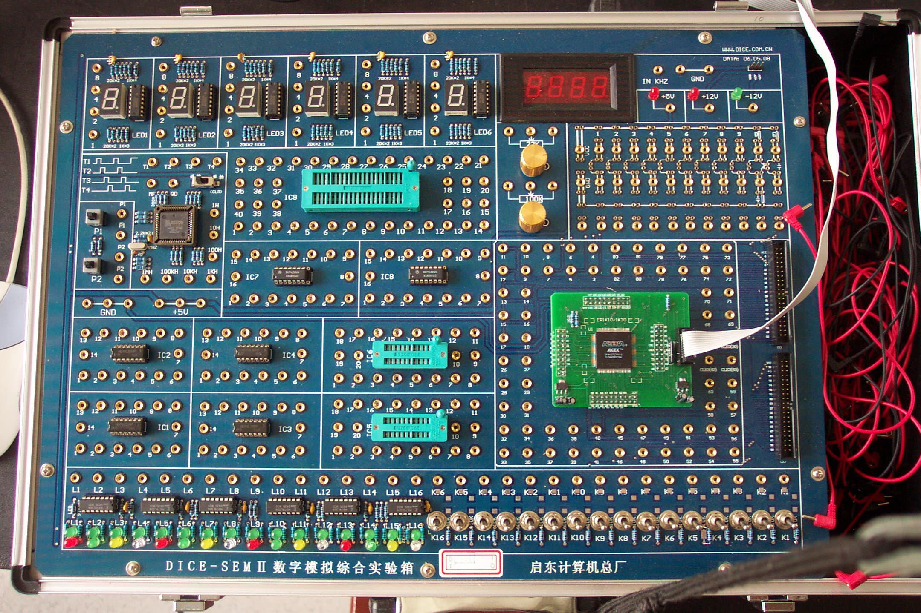
（四）DICE-SEM 综合实验系统（3）
数码管
74LS161
单步脉冲
连续脉冲
74LS86
FPGA下载板
74LS00
74LS112
开关
发光二极管

Slide 18
（五）实验内容安排
实验一 基本门电路
实验二 组合电路（一）
实验三 组合电路（二）
实验四 组合电路（三）
实验五 记忆元件测试
实验六 时序电路
实验七 中规模元件及综合设计

Slide 19
（六）注意事项
根据名单序号固定座位，不随意变动。
严禁带液体进入实验室，饮料和水杯可放在走廊窗台上。
接线时一定要关闭实验箱电源，检查正确后再打开电源。
各实验箱所配的线缆各自使用。
实验过程中要注意安全规范操作。
实验结束，关闭实验箱电源、 电脑电源，整理好导线，将凳子归位后离开。

